Slide 1
Фома стихи Сергея Михалкова
Работа ученицы 2-го класса
Кюндядинской средней общеобразовательной школы
Кондратьевой Каролины и родителя
Кондратьевой Т.В.

Slide 2
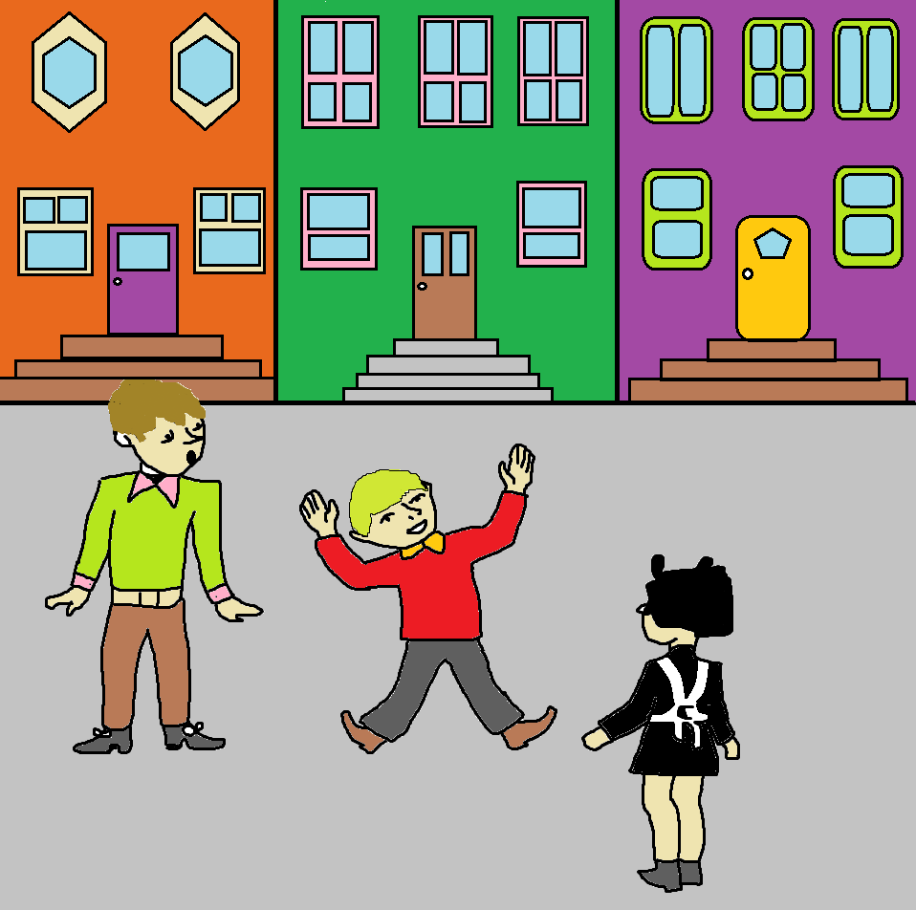
В одном переулке, стояли дома. В одном из домов жил упрямый Фома.

Slide 3
На улице дождик и град. Наденьте галоши, ему говорят.
-Неправда. Не верит Фома, и прямо по лужам идёт без галош.

Slide 4
Мороз. Надевают ребята коньки.
Фоме говорят: Наступила Зима.
В трусах на прогулку выходит Фома.

Slide 5
Идёт в зоопарке с экскурсией он.
-Смотрите, - ему говорят, это слон.
И снова не верит Фома.
-Это ложь.
Совсем этот слон, на слона не похож.

Slide 6
Однажды приснился упрямому сон,
Как будто шагает по Африке он.
С небес Африканское солнце печёт,
Река под названием Конго, течёт.
Подходит к реке пионерский отряд.
Ребята Фоме у реки говорят:
-Купаться нельзя: Аллигаторов тьма.
-Неправда!
Уже крокодил у Фомы за спиной
Из пасти у зверя торчит голова Фомы
Фома удивлен, Фома возмущён:
-Неправда, товарищи,
Это не сон!

